Slide 1
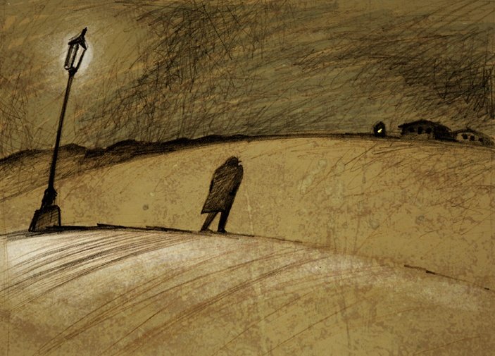
Тема "маленького человека" в творчестве Н.В.Гоголя.

Slide 2
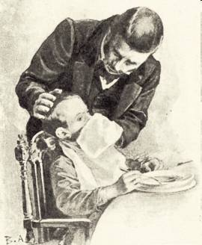
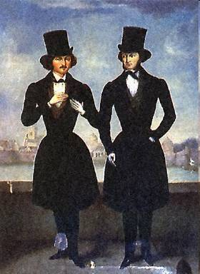
Тема «Маленького человека» существовала в русской литературе и до ее проявления в произведениях Н.В. Гоголя. Впервые она была обозначена в «Медном всаднике» и «Станционном смотрителе» А.С. Пушкина. Позже эта тема начала проявляться и в творениях Гоголя. Вообще творчество Гоголя и творчество Пушкина имеют некоторые общие черты. Известно, что Гоголь был довольно близко знаком с нашим великим поэтом. Пушкин не раз подавал Гоголю сюжеты для его произведений. Этих писателей объединяют многие общие темы, но самой главной из них является тема «маленького человека» Эта тема главенствует в произведениях Гоголя.

Slide 3
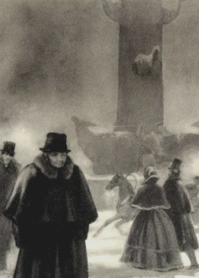
Образ «маленького человека»
Прежде всего, стоит подробнее раскрыть образ «маленького человека». «Маленький человек» - это социальный тип человека, который чувствует бессилие перед жизнью и всеми трудностями этой жизни. Этот человек унижен и оскорблен вышестоящими людьми. Его вообще могут не считать за человека. «Маленький человек» живет в мире собственных иллюзий и фантазий. От безысходности он может считать себя королем Испании, может принять женщину полусвета за божественное создание и т.д. «Маленький человек» не старается выбраться из своего положения, он не желает делать что-либо для улучшения своей жизни. Он всю сою жизнь может очинять перья начальству и мечтать о дочери директора департамента или переписывать бумаги и лелеять мечту о новой шинели. Он безропотно и покорно сносит все унижения и все удары судьбы. Иногда этот человек может взбунтоваться, но этот бунт приводит его либо в дом для душевнобольных, либо на кладбище.

Slide 4
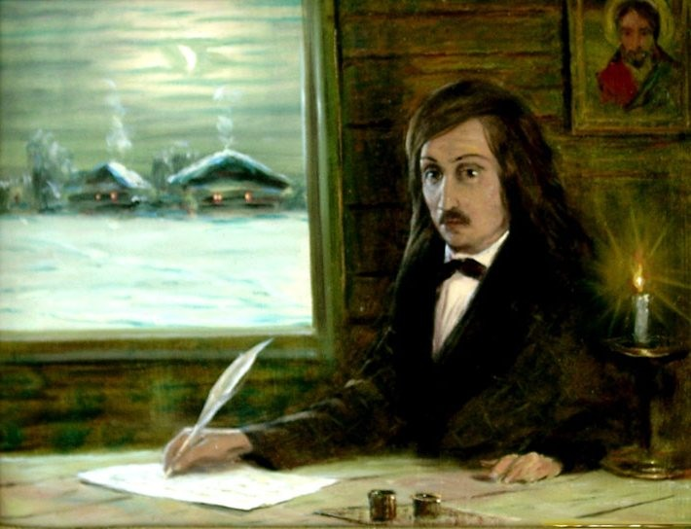
«Маленький человек»-Гоголь
Гоголь сам некоторое время был этим «маленьким человеком». Приехав в Петербург в 1829 году, Гоголь узнал на собственном опыте и положение бедного чиновника, и среду молодых художников, и переживания бедняка, у которого нет денег на покупку теплой шинели. И именно этот опыт позволил Гоголю во всех красках показать Петербург с его внешним лоском и внутренним убожеством. Гоголь описывает Петербург как город, где все отношения являются ложью и обманом, где торжествует пошлость, разврат и подлость. Именно здесь пропадает герой «Невского проспекта» художник Пискарев, который стал жертвой циничной действительности. Это может прозвучать жестоко, но погибает он из-за собственных романтических иллюзий. Он принимает продажную женщину за прекрасную даму и влюбляется в неё. И даже после того, как он узнал страшную правду, он не теряет надежд исправить то, что в принципе исправить нельзя. Желая увидеть ее хотя бы во сне, он начинает употреблять наркотики и в результате умирает.

Slide 5
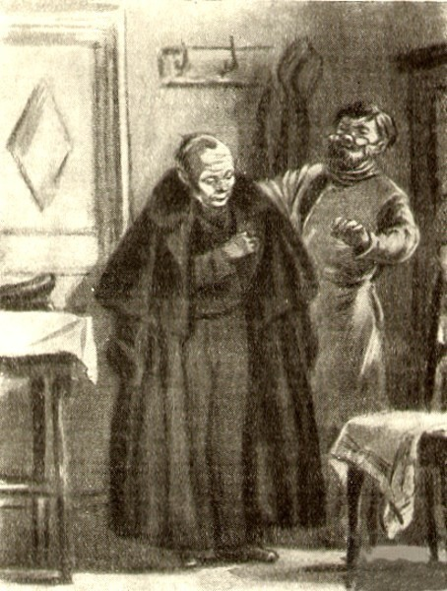
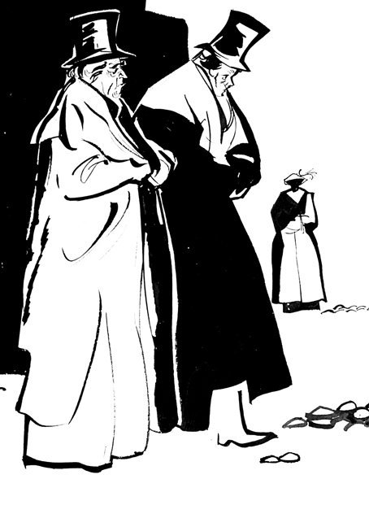
«Маленький человек» в повести «Шинель»
Именно здесь страдает несчастный Акакий Акакиевич Башмачкин, мечтая о новой шинели. Шинель является для него пределом всех его мечтаний, идеалом и смыслом всей его жизни. День приобретения желанной вещи становится для него величайшим праздником и величайшим днем скорби одновременно. После кражи шинели он пытается получить помощь у «значительного лица», но получает такой выговор, что выходит из кабинета в полуобморочном состоянии. Никто не заступился за него, никто не поддержал его в его беде. И будучи не в состоянии перенести такое горе Башмачкин умирает. И только после своей смерти он начинает протестовать. Его призрак начинает снимать шинели со всех особ, не разбирая чинов и званий. Успокаивается он только тогда, когда снимает шинель с того самого «значительного лица».

Slide 6
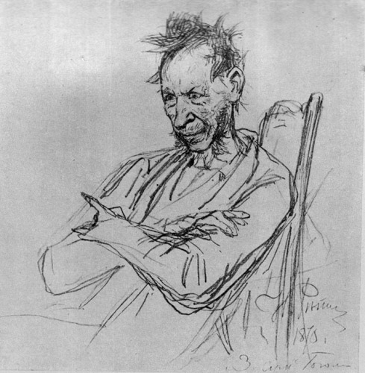
«Маленький человек» в повести «Записки сумасшедшего»,
Здесь обретается и Аксентий Поприщин из «Записок сумасшедшего», который, пожалуй, является самым трагичным из гоголевских героев. Он стоит на самой низшей ступени социальной лестницы. И у него тоже есть своя мечта. Она более масштабна по сравнению с мечтой Башмачкина. Поприщин страстно желает сравняться со значительными лицами Петербурга. Именно поэтому он так мечтает о дочери начальника департамента. Но его мечта несбыточна, и он сходит с ума.

Slide 7
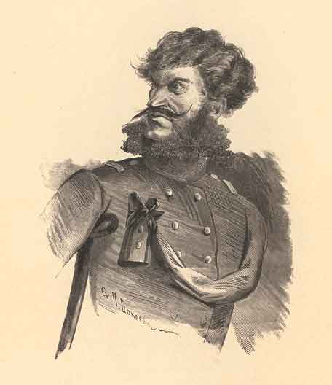
«Маленький человек» в «Повести о капитане Копейкине»
«Повесть о капитане Копейкине» содержала в.себе очень острое политическое жало. И это было верно угадано петербургской цензурой, потребовавшей от автора либо выбросить всю повесть, либо внести в нее существенные поправки. Повесть дала автору возможность поднять тему героического 1812 года и тем самым еще резче оттенить поведение чиновников губернского города и столицы России, характерного для них эгоизма, на фоне красоты человеческого духа, нравственного величия, подвига народа в защиту Отечества. Сильный и мужественный, исполненный человеческого достоинства, Копейкин являет собой разительную противоположность бессердечию и произволу столичной власти, трусливой и жалкой знати. Всем этим людям противостоял Копейкин — смелый, добрый человек с героической и печальной судьбой. Никогда еще тема «маленького человека» не звучала у Гоголя с такой трагической пронзительностью, с такой силой, ибо «маленький человек» вырастает здесь в фигуру величественную — в защитника и спасителя Родины.

Slide 8
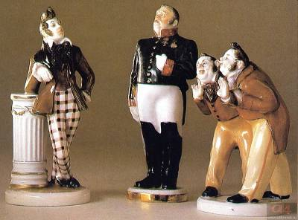
«Маленькие люди» так часто становятся жертвами такого блистательного, и такого страшного Петербурга.
Несмотря на жалость к «маленькому человеку» Гоголь адекватно оценивает его. Он показывает, как может измельчать человек, как его постепенно уничтожает окружающая его обстановка в независимости от того, где этот человек обитает. Но все же Гоголь считает Петербург наиболее страшным, извращенным, безумным и лживым городом. Но не только Петербург виноват в том, что некоторые из его жителей превращаются в пыль. Во многом эти люди виноваты сами. В погоне за внешним великолепием многие теряют самое главное – свой внутренний мир. И именно по этой причине «маленькие люди» так часто становятся жертвами такого блистательного, и такого страшного Петербурга.

Slide 9
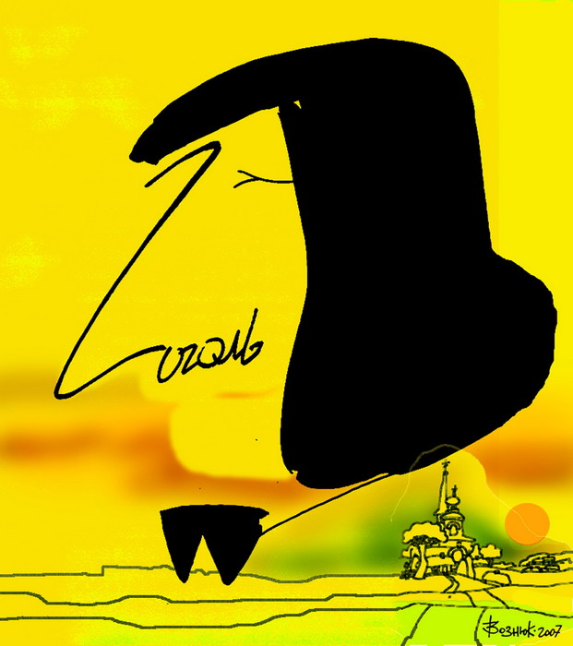
Спасибо за внимание!)

